Slide 1




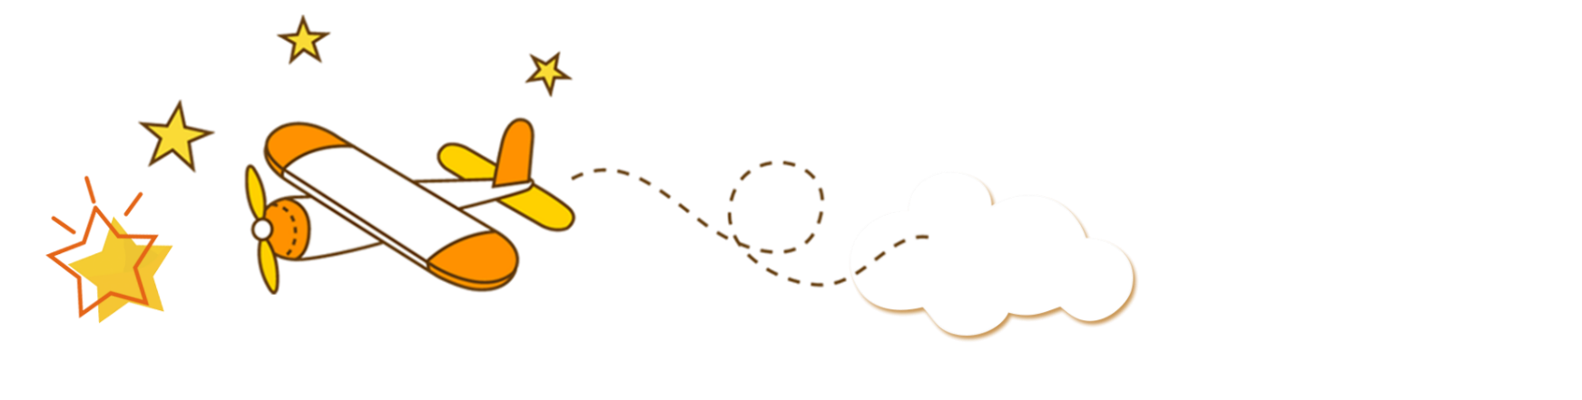



Slide 2
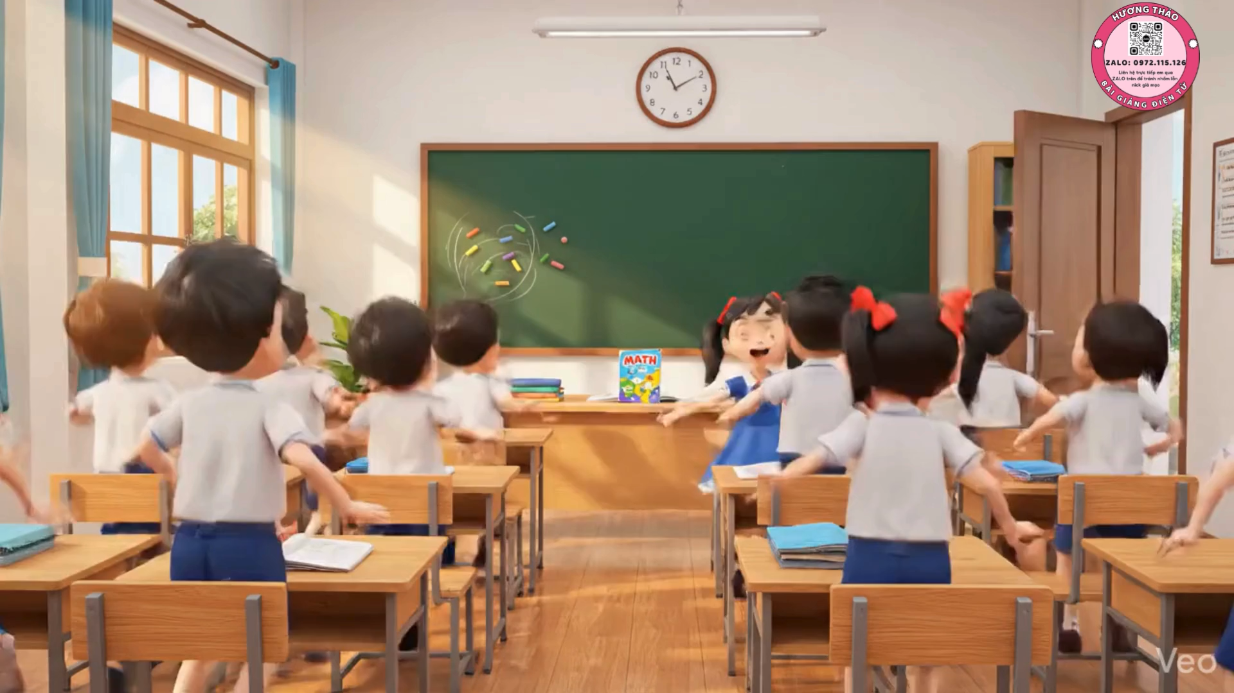

Slide 3




Slide 4


Slide 5
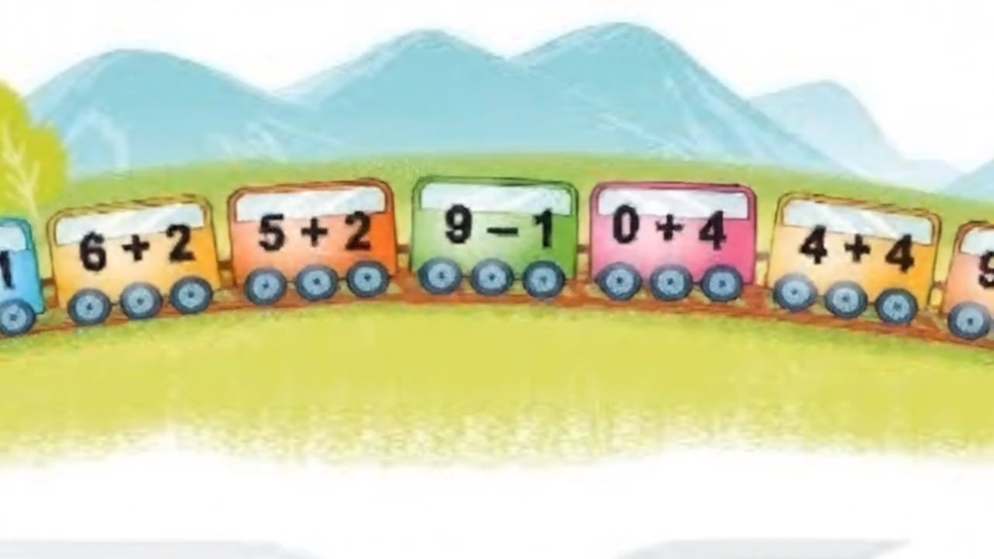

Slide 6
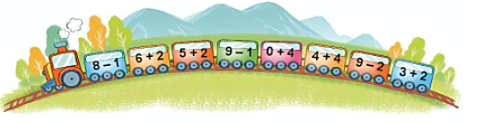
1
Những phép tính nào có kết quả bằng 8?
7
8
4
8
8
8
8
7
8
7
5

Slide 7
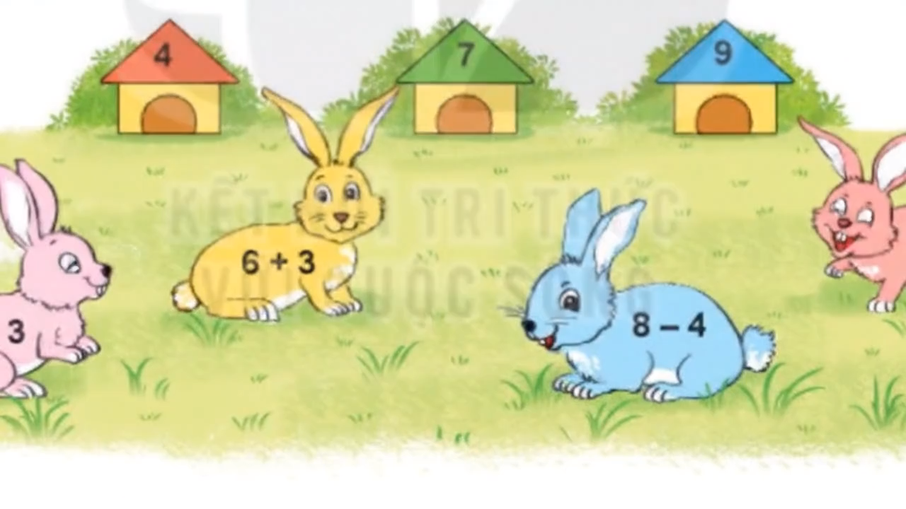

Slide 8
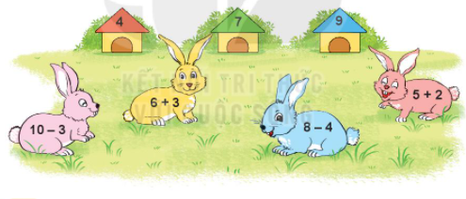
2
Mỗi chú thỏ sẽ vào chuồng có số là kết quả phép tính ghi trên chú thỏ đó. Hỏi chuồng nào sẽ có hai chú thỏ?

Slide 9
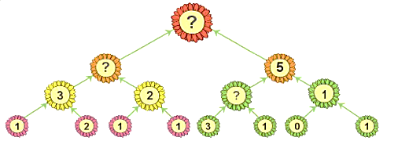
3
Số?
10
5
4
Notes:
GV HD HS hiểu quy luật điền số

Slide 10
4
>; <; = ?
4 + 3 6
7 - 2 7
?
>
?
<
7
5
8 10 - 2
?
=
8
Notes:
GV HD HS hiểu quy luật điền số

Slide 11
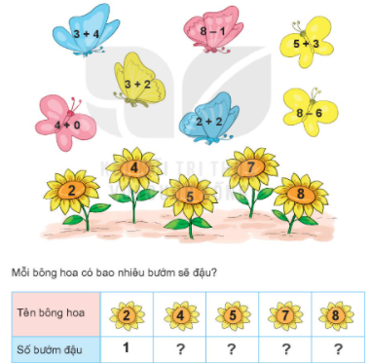
4
Bướm sẽ đậu vào bông hoa có số là kết quả phép tính trên cánh bướm.
Mỗi bông hoa có bao nhiêu bướm đậu?

Slide 12
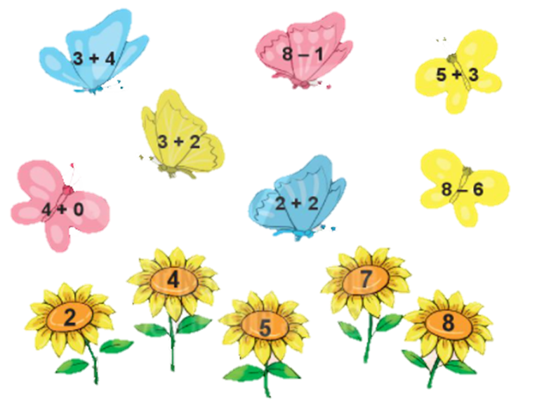
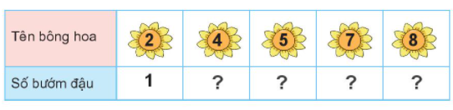
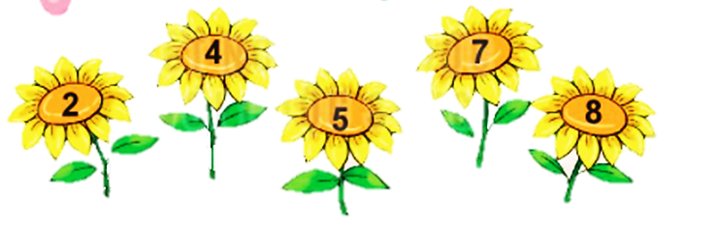
4
Bướm sẽ đậu vào bông hoa có số là kết quả phép tính trên cánh bướm.
Mỗi bông hoa có bao nhiêu bướm đậu?
2
1
2
1
Notes:
Bước 1: Click vào bướm để bướm bay về hoa
Bước 2: enter để bảng xuất hiện

Slide 13
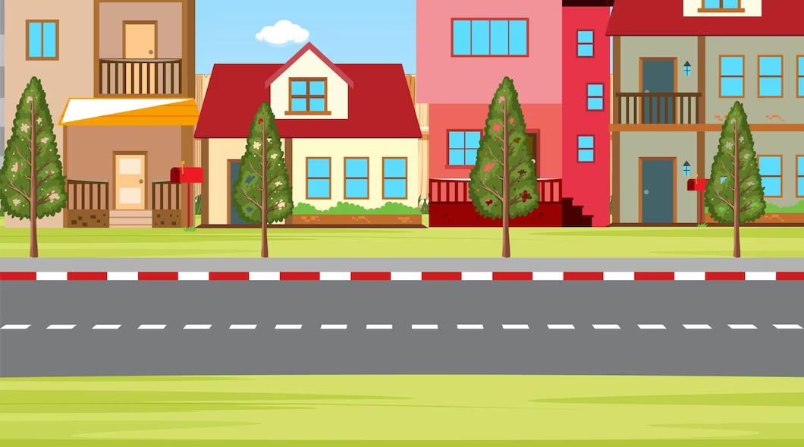



Slide 14




Ngôi nhà Toán học
5
6
3
3 + 2
4 + 2
2 +
2 + 1
3 +
?
?
3
3
4 +
1 +
5 +
?
2
?
?
1
1
Notes:
Bấm vào ô ? Để hiện đáp án

Slide 15

5
6
3
3 + 2
4 + 2
2 +
2 + 1
3 +
?
3
3
?
4 +
1 +
5 +
?
?
2
?
1
1
Bấm vào ô ? Để hiện đáp án
Notes:
Bấm vào ô ? Để hiện đáp án

Slide 16




